Slide 1
1
VIEW, PROCEDURE, FUNCTION & TRIGGER

Slide 2
Nội dung
2
View
Stored procedure
Function
Trigger

Slide 3
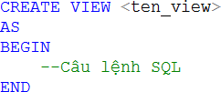
View
3
Mục đích
□ Nhằm che giấu tính phức tạp của câu lệnh SQL
Cú pháp:

Slide 4
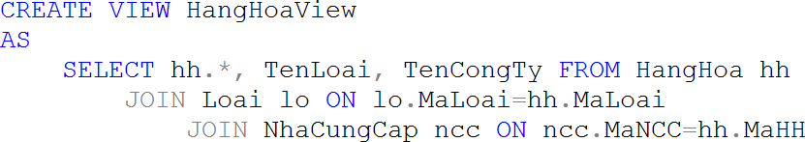
Ví dụ
4
CREATE VIEW
USE VIEW

Slide 5
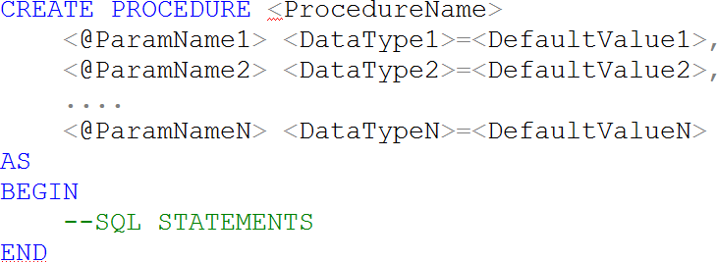
Stored Procedure
5
Mục đích
Hàm có thể chứa tham số (parameter).
Nội dung của nó chứa nhiều câu lệnh SQL
Được thực thi thi khi có lời gọi (có thể có tham số)
Cú pháp

Slide 6
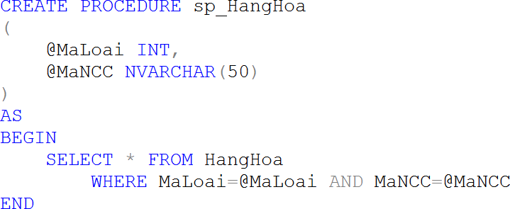
Example
6
CREATE PROCEDURE
CALL PROCEDURE

Slide 7
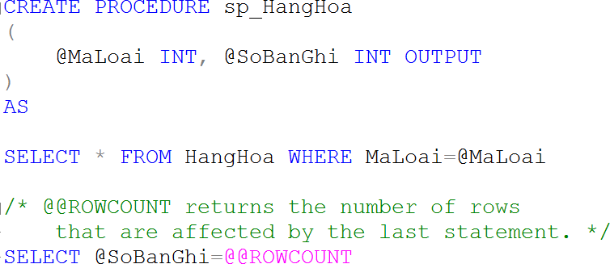
OUTPUT Parameters
7

Slide 8
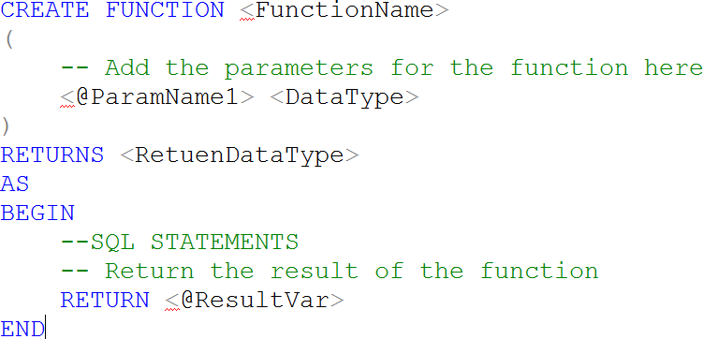
Hàm
8
Mục đích: Dùng để tính giá trị từ 01 hay nhiều câu lệnh SQL
Cú pháp

Slide 9
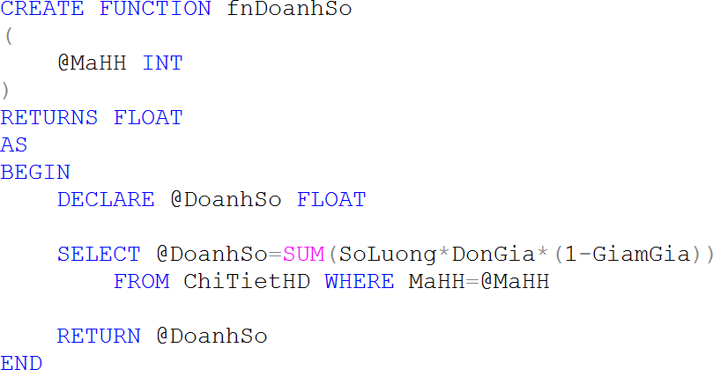
Ví dụ hàm
9

Slide 10
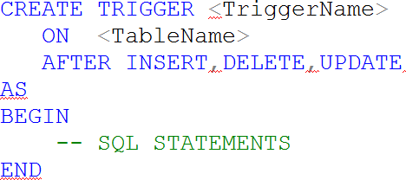
Trigger
10
Phụ thuộc vào sự kiện INSERT, UPDATE and DELETE trên bảng cụ thể
Một số bảng đặc biệt:
INSERTED
DELETED
Cú pháp

Slide 11
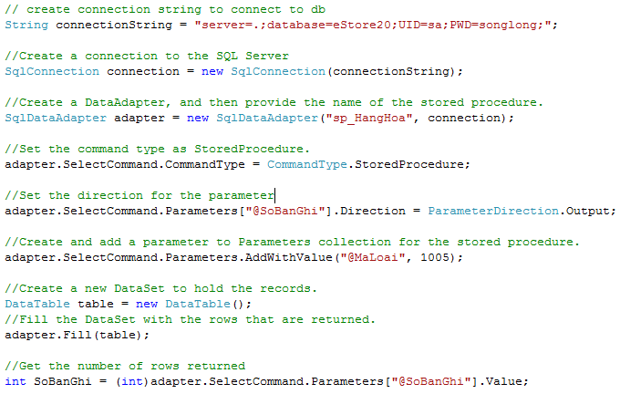

11

Slide 12
Bài tập
12

Slide 13
Lập trình với T_SQL
13
Khai báo biến:
DECLARE @Tên_Biến Kiểu_Dữ_Liệu
Ví dụ:
DECLARE @Tuoi int DECLARE @MSSV varchar(5) DECLARE @numCount int
Tên biến: Bắt đầu bởi @
Kiểu dữ liệu của biến: Lấy kiểu dữ liệu hệ thống, trừ kiểu text, ntext, image

Slide 14
Gán giá trị cho biến
14
Cách 1:
SET @Tên_Biến = Giá_Trị
Ví dụ:
DECLARE @HoTen nvarchar(20) SET @HoTen = N‘Nguyễn Hằng Nga’

Slide 15
Gán giá trị cho biến
15
Cách 2:
SELECT @Tên_Biến = Giá_Trị
Ví dụ:
DECLARE @HoTen nvarchar(20) SELECT @HoTen = N‘Nguyễn Hằng Nga’

Slide 16
Gán giá trị cho biến
16
Cách 3:
SELECT @Tên_Biến = Tên_cột FROM Tên_Bảng
Ví dụ: Tìm lương lớn nhất của tất cả nhân viên:
DECLARE @MaxSalary decimal(18,2) SELECT @MaxSalary = MAX(Luong) FROM NhanVien

Slide 17
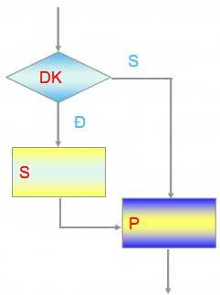
Cấu trúc điều khiển
17
□ Cấu trúc điều kiện:
Nếu (biểu thức điều kiện) thì
Lệnh/Khối lệnh
IF (biểu thức điều kiện) BEGIN
Lệnh/Khối lệnh S hoặc SQL Statement
END
Lệnh/Khối lệnh P hoặc SQL Statement

Slide 18
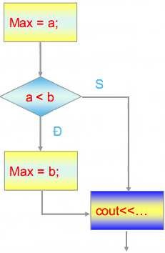
Cấu trúc điều kiện
18
□ Tìm Max 2 số
DECLARE @a, @b, @Max int SET @Max = @a
IF (@a < @b) BEGIN
SET @Max = @b
END
Print @Max

Slide 19
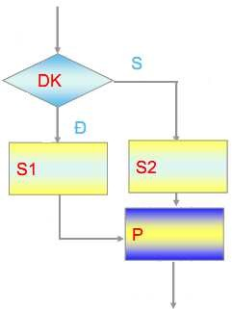
Cấu trúc điều kiện
19
Nếu (biểu thức điều kiện) thì Lệnh/Khối lệnh S1
Ngược lại Lệnh/Khối liệnh S2
IF (biểu thức điều kiện) BEGIN
Lệnh/Khối lệnh S1
END ELSE BEGIN
Lệnh/Khối lệnh S
END
Lệnh/Khối lệnh P

Slide 20
Cấu trúc điều kiện
20
□ Tìm Max 2 số
DECLARE @a, @b, @Max int IF (@a < @b)
BEGIN
SELECT @Max = @b
END ELSE BEGIN
SELECT @Max = @a
END
Print @Max

Slide 21
Cấu trúc CASE
21
Cho phép kiểm tra điều kiện và xuất thông tin theo từng trường hợp
Cú pháp 1
CASE <tên cột>/<biểu thức>
WHEN <giá trị> THEN <biểu thức>
WHEN <giá trị> THEN <biểu thức>
…
[ELSE <biểu thức>]
END

Slide 22
Cấu trúc CASE
22
□ Cú pháp 2
CASE
WHEN <giá trị> THEN <biểu thức>
WHEN <giá trị> THEN <biểu thức>
…
[ELSE <biểu thức>]
END

Slide 23

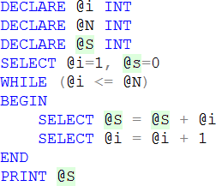
Cấu trúc lặp
23
□ Viết chương trình tính tổng s = 1 + 2 + .. + n

Slide 24
Cấu trúc lặp
24
BREAK: Thoát khỏi vòng lặp WHILE
CONTINUE: Thực hiện lần lặp mới

Slide 25
Một số biến toàn cục
25
@@ERROR: giá trị lỗi về trong biến toàn cục
@@ERROR= 0: không xảy ra lỗi
@@ERROR <> 0: xảy ra lỗi với mã lỗi là @@ERROR
@@IDENTITY
@@ROWCOUNT

